Slide 1
Aula Teste
Acesso ao banco de dados com PHP

Slide 2
Objetivos da Aula
Criar banco de dados e tabelas no MySQL.
Entender como conectar PHP a bancos de dados.
Diferenciar MySQLi e PDO.
Usar prepared statements para segurança.
Realizar operações CRUD: SELECT, INSERT, UPDATE, DELETE.
Aplicar boas práticas.
Notes:
Para simplicidade: SQLite.
Para aplicações web tradicionais: MySQL ou PostgreSQL.
Para escalabilidade: MongoDB ou Redis.
Para ambientes corporativos: Oracle, SQL Server.

Slide 3
Configuração do Ambiente
Servidor web com PHP (ex: XAMPP, WAMP).
Banco MySQL instalado e em execução.
Ferramenta para gerenciar o banco (ex: phpMyAdmin).
Notes:
XAMPP e WAMP são ambos "stacks" de software, ou seja, pacotes que reúnem as ferramentas essenciais para desenvolver e testar aplicações web localmente no seu computador. A principal diferença entre eles, como os próprios nomes sugerem, está na plataforma e nos componentes que cada um prioriza.
Vamos detalhar as características de cada um:
WAMP (Windows, Apache, MySQL, PHP)
Plataforma: Exclusivo para Windows. O "W" no nome significa "Windows".
Componentes Principais:
Windows (Sistema Operacional)
Apache (Servidor Web)
MySQL (Sistema de Gerenciamento de Banco de Dados - SGBD)
PHP (Linguagem de Programação Scripting)
Foco: Desenvolvedores que trabalham exclusivamente com o sistema operacional Windows e necessitam de um ambiente de desenvolvimento local rápido e fácil de configurar.
Vantagens:
Fácil instalação: Geralmente, a instalação é muito simples, com alguns cliques.
Interface gráfica: Oferece um painel de controle intuitivo para gerenciar os serviços (iniciar/parar Apache, MySQL, etc.).
Flexibilidade de versões: Alguns WAMPs permitem alternar facilmente entre diferentes versões do Apache, PHP e MySQL instaladas.
Desvantagens:
Restrito ao Windows: Não é compatível com outros sistemas operacionais.
Menos componentes adicionais: Geralmente vem com um conjunto mais básico de ferramentas em comparação com o XAMPP.
XAMPP (X-platform, Apache, MariaDB, PHP, Perl)
Plataforma: Multiplataforma (o "X" no nome significa "cross-platform", ou seja, funciona em vários sistemas operacionais). Disponível para Windows, macOS e Linux.
Componentes Principais:
X (Cross-platform - Multiplataforma)
Apache (Servidor Web)
MariaDB (Sistema de Gerenciamento de Banco de Dados - SGBD, substituindo o MySQL em versões mais recentes)
PHP (Linguagem de Programação Scripting)
Perl (Outra linguagem de programação script)

Slide 4
Ferramentas para acesso ao MySQL
Linha de comando
phpMyAdmin
MySQL Workbench
Dbeaver
HeidiSQL
Notes:
1. Linha de comando (Terminal / Console)
Acesse o MySQL pelo terminal com:
mysql -u usuario -p
Depois digite o comando SQL para criar o banco:
CREATE DATABASE sistema_usuarios CHARACTER SET utf8mb4 COLLATE utf8mb4_unicode_ci;
2. phpMyAdmin
-Interface web muito usada em hospedagens compartilhadas.
-Visual e intuitiva.
-Permite criar bancos, tabelas, inserir dados, executar queries sem usar terminal.
-Basta acessar http://localhost/phpmyadmin (ou endereço do seu servidor), fazer login e usar a interface.
3. MySQL Workbench
-Ferramenta oficial da Oracle para MySQL.
-Interface gráfica avançada, suporte a modelagem, execução de queries, administração.
-Boa para projetos mais robustos e uso profissional.
-Pode ser baixada gratuitamente.
4. Outras ferramentas GUI
-DBeaver
-HeidiSQL

Slide 5
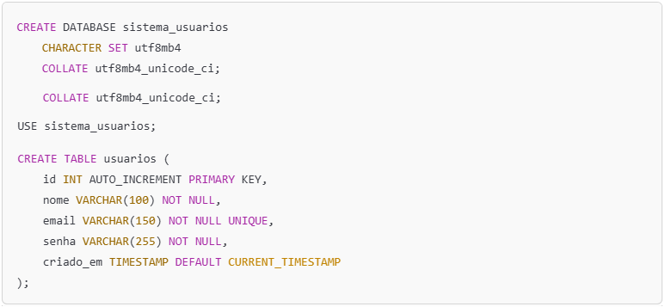
Criando o banco de dados I
Notes:
CREATE DATABASE sistema_usuarios
Cria um novo banco de dados chamado sistema_usuarios.
CHARACTER SET utf8mb4
Define o conjunto de caracteres como utf8mb4. Suporta todos os caracteres Unicode, inclusive emojis e idiomas com símbolos especiais. Muito melhor do que o antigo utf8, que não cobre todos os casos.
COLLATE utf8mb4_unicode_ci
Define a regra de comparação e ordenação (collation). unicode_ci → ci significa case-insensitive → comparações não diferenciam maiúsculas e minúsculas. unicode → baseia-se no padrão Unicode, mais abrangente.
Seleciona o banco de dados recém-criado para que todas as instruções seguintes sejam executadas dentro dele. Assim, a criação da tabela ocorrerá nesse banco.
Linha 1: id INT AUTO_INCREMENT PRIMARY KEY
id → nome da coluna. INT → tipo numérico inteiro. AUTO_INCREMENT → cada vez que um novo registro for inserido, o id será gerado automaticamente, sem precisar informar. PRIMARY KEY → define id como chave primária → garante que cada registro terá um id único e não nulo.
Linha 2: nome VARCHAR(100) NOT NULL
nome → campo para armazenar o nome do usuário. VARCHAR(100) → aceita até 100 caracteres variáveis. NOT NULL → é obrigatório informar o nome.
Linha 3: email VARCHAR(150) NOT NULL UNIQUE
email → campo para o e-mail do usuário. VARCHAR(150) → até 150 caracteres. NOT NULL → obrigatório. UNIQUE → impede que dois usuários tenham o mesmo e-mail → importante para sistemas de login!
Linha 4: senha VARCHAR(255) NOT NULL
senha → campo para armazenar a senha criptografada. VARCHAR(255) → tamanho suficiente para armazenar o hash da senha, que pode ter até 60-100 caracteres dependendo do algoritmo (ex.: bcrypt, Argon2). NOT NULL → senha é obrigatória.
Linha 5: criado_em TIMESTAMP DEFAULT CURRENT_TIMESTAMP
criado_em → coluna para armazenar a data e hora em que o registro foi criado. TIMESTAMP → tipo de dado para data e hora. DEFAULT CURRENT_TIMESTAMP → se não for informado um valor, será automaticamente preenchido com o momento atual.

Slide 6
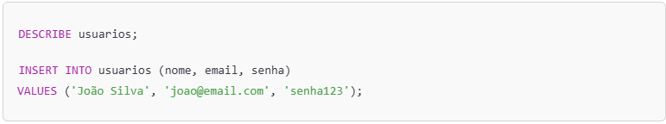
Criando o banco de dados II
Notes:
DESCRIBE usuarios;
O comando DESCRIBE (ou DESC) serve para exibir a estrutura da tabela usuarios. Assim, podemos verificar os tipos, restrições, se é NULL ou NOT NULL, e as chaves (PRIMARY KEY, UNIQUE).
Muito útil para: -Conferir se a tabela foi criada corretamente. -Saber os tipos corretos antes de fazer inserções ou consultas.
INSERT INTO usuarios (nome, email, senha) VALUES ('João Silva', 'joao@email.com', 'senha123');
INSERT INTO usuarios → indica que vamos inserir um novo registro na tabela usuarios.
Os campos a serem preenchidos:
-nome
-email
-senha
Os valores informados:
-'João Silva' → será armazenado na coluna nome.
-'joao@email.com' → será armazenado na coluna email.
-'senha123' → será armazenado na coluna senha.
➡
O campo id não precisa ser informado → é AUTO_INCREMENT e será gerado automaticamente.
O campo criado_em também não precisa ser informado → será preenchido com o CURRENT_TIMESTAMP automaticamente.
Observação importante de segurança:
Aqui, a senha 'senha123' está sendo armazenada sem criptografia, o que é uma má prática. O correto seria usar password_hash() no PHP para armazenar a senha criptografada, por exemplo:
$senha = password_hash('senha123', PASSWORD_DEFAULT);
Depois:
INSERT INTO usuarios (nome, email, senha) VALUES ('João Silva', 'joao@email.com', '$senha');
Isso protege os dados em caso de vazamento do banco.

Slide 7
MySQLi x PDO (PHP Data Objects)
PHP possui extensões e bibliotecas para facilitar a tarefa de acesso a banco de dados.
Duas abordagens principais para bancos relacionais como MySQL/MariaDB:
MySQLi → específica para MySQL/MariaDB.
PDO (PHP Data Objects) → mais flexível e segura.
Notes:
PDO é mais flexível (mudança de banco com menos código)
MySQLi é muito usada, sendo PDO cada vez mais recomendada

Slide 8
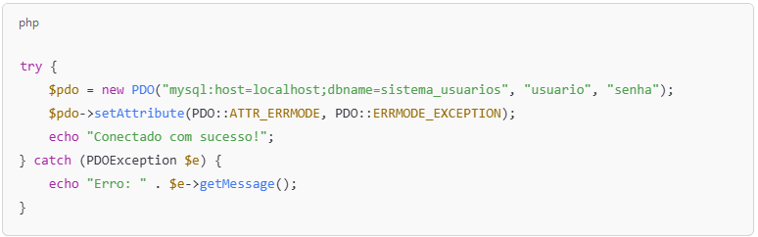
Conexão com PDO
Notes:
Linha 1: try {
Início de um bloco de tentativa.
-Serve para testar um trecho de código que pode gerar uma exceção (erro).
-Se der erro, o controle vai direto para o catch.
Linha 2: $pdo = new PDO(...);
Criação de um objeto PDO para estabelecer a conexão com o banco.
Parâmetros:
"mysql:host=localhost;dbname=sistema_usuarios"
mysql: → estamos usando MySQL.
host=localhost → o banco está na mesma máquina do servidor PHP.
dbname=sistema_usuarios → nome do banco de dados.
"usuario" → nome de usuário do MySQL.
"senha" → senha do usuário do MySQL.
Linha 3: $pdo->setAttribute(...);
Define um atributo do objeto PDO.
PDO::ATTR_ERRMODE → especifica como o PDO deve tratar erros.
PDO::ERRMODE_EXCEPTION → indica que, ao ocorrer um erro, o PDO deve lançar uma exceção (PDOException).
Por que é importante?
-Facilita o tratamento centralizado de erros.
-Evita que erros passem despercebidos.
Linha 4: echo "Conectado com sucesso!";
Se tudo deu certo, exibe uma mensagem de sucesso.
Linha 5: } catch (PDOException $e) {
Captura qualquer exceção do tipo PDOException que acontecer dentro do try.
$e → é o objeto que contém informações sobre o erro.
Linha 6: echo "Erro: " . $e->getMessage();
Exibe a mensagem de erro capturada.
getMessage() → método do objeto de exceção que retorna uma descrição legível do erro.

Slide 9

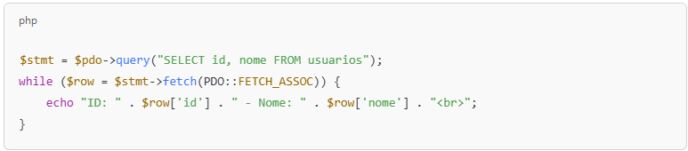
Select com PDO
Notes:
Linha 1: $stmt = $pdo->query("SELECT id, nome FROM usuarios");
$pdo → é o objeto de conexão ao banco (criado antes com new PDO). query("...") → método do PDO que executa diretamente uma instrução SQL, sem precisar preparar ou parametrizar.
Neste caso, executa o comando:
SELECT id, nome FROM usuarios;
Retorna um objeto do tipo PDOStatement e armazena em $stmt.
Observação:
-query() é seguro quando não há dados externos (não há risco de SQL Injection).
-Se fosse usar parâmetros dinâmicos, seria melhor usar prepare() + execute().
Linha 2: while ($row = $stmt->fetch(PDO::FETCH_ASSOC)) {
fetch(PDO::FETCH_ASSOC) → busca a próxima linha do resultado como um array associativo.
PDO::FETCH_ASSOC → retorna somente os nomes das colunas como chave do array. Exemplo de $row:
[ 'id' => 1, 'nome' => 'Maria' ]
O while → percorre cada linha retornada pela consulta até acabar.
Linha 3: echo "ID: " . $row['id'] . " - Nome: " . $row['nome'] . "<br>";
Exibe o conteúdo da linha formatado:
html
CopyEdit
ID: 1 - Nome: Maria<br> ID: 2 - Nome: João<br>
-O . → operador de concatenação em PHP.
-O <br> → quebra de linha no HTML.

Slide 10
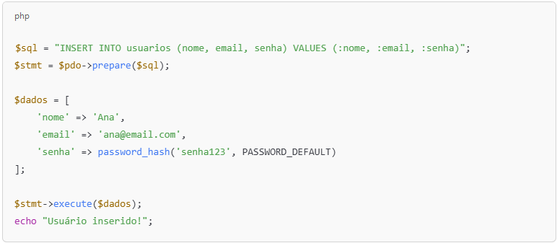
Insert com PDO e Prepared Statement
Notes:
Código 1 — Inserção (INSERT)
$sql = "INSERT INTO usuarios (nome, email, senha) VALUES (:nome, :email, :senha)";
Cria uma query SQL para inserir dados na tabela usuarios. Os valores a serem inseridos são representados por placeholders nomeados (:nome, :email, :senha).
$stmt = $pdo->prepare($sql);
Prepara a SQL para execução com PDO. O PDO cria um statement seguro, evitando SQL Injection.
$dados = [ 'nome' => 'Ana', 'email' => 'ana@email.com', 'senha' => password_hash('senha123', PASSWORD_DEFAULT) ];
Cria um array associativo com os valores que substituirão os placeholders. A senha é criptografada com password_hash() — boa prática para segurança.
$stmt->execute($dados);
Executa o prepared statement, substituindo os placeholders pelos valores de $dados. O PDO automaticamente faz a escapação para evitar ataques.
echo "Usuário inserido!";
Mensagem de confirmação na tela.

Slide 11
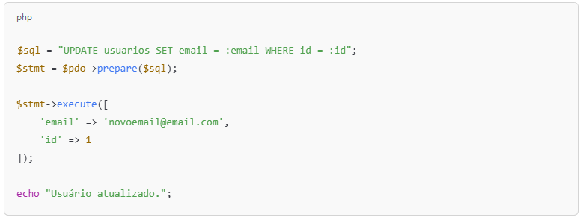
Update com PDO
Notes:
$sql = "UPDATE usuarios SET email = :email WHERE id = :id";
Define a query SQL para atualizar o campo email de um usuário com base no id.
Usa placeholders :email e :id para valores dinâmicos.
$stmt = $pdo->prepare($sql);
Prepara a query de maneira segura.
$stmt->execute([
'email' => 'novoemail@email.com',
'id' => 1
]);
Executa a query substituindo:
:email → 'novoemail@email.com'
:id → 1
Garante que somente o usuário com id = 1 terá o email alterado.
echo "Usuário atualizado.";
Mensagem de confirmação.

Slide 12
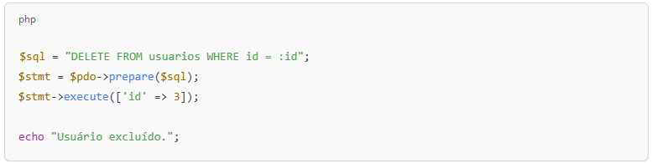
Delete com PDO
Notes:
$sql = "DELETE FROM usuarios WHERE id = :id";
Define a query SQL para excluir um usuário específico com base no id.
Placeholder :id indica valor dinâmico.
$stmt = $pdo->prepare($sql);
Prepara a instrução para execução.
$stmt->execute(['id' => 3]);
Executa, substituindo :id por 3.
Assim, o usuário com id = 3 será excluído.

Slide 13
Importância do Prepared Statement
Segurança contra SQL Injection
Desempenho e eficiência
Organização e clareza do código
Prevenção de erros de sintaxe
Portabilidade entre bancos
Notes:
SQL Injection é uma das principais vulnerabilidades em aplicações que interagem com bancos de dados. O Prepared Statement impede que valores passados pelo usuário sejam interpretados como comandos SQL.
O valor é tratado como dado e não como parte do comando SQL.
O banco de dados prepara a query apenas uma vez. Mesmo que seja executada várias vezes com valores diferentes, a estrutura SQL não precisa ser recompilada.
Separação clara entre:
A estrutura da query (SQL).
Os valores que mudam.
Facilita a leitura e manutenção.
Usando PDO + prepared statements, o mesmo código PHP pode funcionar em:
-MySQL
-PostgreSQL
-SQLite
-SQL Server Só precisa mudar a string de conexão.

Slide 14
Boas Práticas
Sempre usar prepared statements.
Não expor mensagens de erro em produção.
Armazenar senhas criptografadas.
Centralizar configurações de conexão.
Usar charset utf8mb4.

